Slide 1

Kansainväliset sopimukset
Kauppa- ja kuljetussopimukset
Konossementti

Slide 2
Kauppa ja kuljetus
A) Incoterms C-D
B) Incoterms F
Myyjä huolehtii kuljetussopimuksesta
Ostaja huolehtii kuljetussopimuksesta
Myyjä
Myyjä
K
A
U
P
P
A
Kuljetus-sopimus
Tavara
Tavara
Kuljetusliike
Kuljetusliike
Tavara
Kuljetus-sopimus
Maksu
Tavara
Maksu
Ostaja
Ostaja

Slide 3
Incoterms 1
ICC:n julkaisemia kansainvälisen kauppasopimuksen toimituslausekkeita
Sovelletaan vain, jos sopimuksessa viitataan niihin, esim.
FOB Marseille Incoterms 2015
Koskevat osapuolten vastuunjakoa seuraavissa suhteissa:
Vaaranvastuun siirtyminen (vrt. CISG art. 36,1 ja 66 -70)
Kuljetuksiin liittyvät osapuolten toimenpidevelvollisuudet
Vastuut kustannuksista

Slide 4
Incoterms 2020
Incoterms Incoterms 2020 - New rules Incoterms - Transport - Logistics (shiphub.co)
Incoterms Shipping Incoterms: the Complete Guide | Guided Imports
Suomalaisia Incoterms –ohjeita: Incoterms® 2020 -toimituslausekkeet (kuehne-nagel.com)

Slide 5
Incoterms 2
E: noutokauppa
Vaaranvastuu siirtyy, kun tavara luovutetaan ostajalle myyjän liikepaikassa
Kuljetus ja kaikki kustannukset (mm. tullimenettelyt) ovat ostajan vastuulla
F: Kuljetus on ostajan vastuulla
Vientimenettelyt ja tulli- ym. maksut : myyjä
Lähtöterminaalin käsittelymaksut: ostaja (FCA) / myyjä FAS ja FOB)
Lastaaminen alukseen: ostaja (FAS)/ myyjä (FCA ja FOB)
Tuontimenettelyt ja –tulli- ym. maksut : ostaja
Vaaranvastuu siirtyy, kun tavara luovutetaan ensimmäiselle kuljettajalle (FCA) / pääkuljettajalle (FAS, FOB)

Slide 6
Incoterms 3
C: kuljetuksen järjestäminen on myyjän vastuulla
Riski siirtyy, kun tavara siirtyy laivan partaan yli (samoin kuin FOB) / ensimmäiselle kuljettajalle (CPT ja CIP)
Käsittelymaksut päätesatamassa: ostaja (CIF) / myyjä (CPT ja CIP)
Lastin purkaminen: ostaja
Tuontimenettelyt ja sen jälkeen syntyvät kustannukset: ostaja
Vakuutus: neuvoteltava / myyjä (CIF ja CIP)
D: Myyjän kokonaisvastuu tavaran toimittamisesta ostajan toimipaikkaan tai muuhun paikkaan, jossa risiki siirtyy
Tuontiterminaalin käsittelymaksut: myyjä
Lastin purkaminen: ostaja (DAP ja DDP) / myyjä (DPU)
Tuontimenettelyt: ostaja (DAP ja DPU) / myyjä (DDP)

Slide 7
Vaaranvastuun siirtyminen: CIF = FOB
Case 2: FOB Marseilles
Toimitus tapahtuu ja vaaranvastuu siirtyy laivaussatamassa
Määräsatama: Helsinki
Laivaussatama: Marseilles
Vaaranvastuun siirtyminen: Marseilles
Case 1: CIF Helsinki
Toimitus tapahtuu ja vaaranvastuu siirtyy laivaussatamassa
Määräsatama: Helsinki
Laivaussatama: Tukholma
Vaaranvastuun siirtyminen: Tukholma

Slide 8
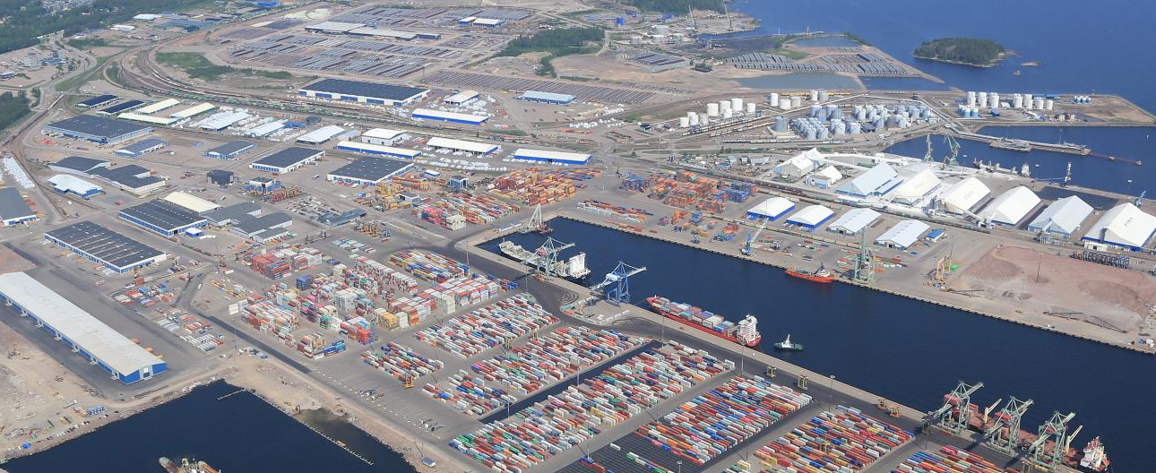
Kuljetuksen osapuolet
Laivaaja
  Myyjän asiamies: huolehtii tavaran lastaamisesta yhdessä ahtaajan ja kuljettajan edustajan kanssa
Huolitsija
  Tavaran omistajan asiamies: huolehtii kuljettamisen järjestämistä, tullauksesta sekä tuonti- ja vientiselvityksistä ja usein varastoinnista
Ahtaaja: huolehtii lastaamisesta ja lastin purkamisesta
Kuljettaja (kuljetusliike): Myyjän tai ostajan sopimuskumppani

Slide 9
Kuljetusjärjestelyt
I Incoterms C - D
Myyjä tekee kuljetussopimuksen pääkuljettajan kanssa
Rahdinantaja: myyjä (laivaaja edustajana)
Kuljettaja luovuttaa konossementin myyjälle / laivaajalle, joka toimittaa sen ostajalle
Tavaran saa konossementtia vastaan
II Incoterms F
Ostaja tekee kuljetussopimuksen
Rahdinantaja: myyjä (laivaana edustajana)
Kuljettaja luovuttaa konossementin myyjälle / laivaajalle, joka toimittaa sen ostajalle
Tavaran saa konossementtia vastaan

Slide 10
Kauppa ja kuljetus: case 1 (CIF)
Kuljetussopimus
Myyjä
Kuljettaja
BL1
Kuljetussopimus
BL 1
K
A
U
P
P
A
BL3
BL2
Konossementti
Ostaja

Slide 11
Kauppa ja Kuljetus: case 2 (FOB)
BL1
BL1
Myyjä
Kuljettaja
Kul-
je-
tus-
so-
pi-
mus
Konossementti
K
A
U
P
P
A
BL2
BL3
Ostaja

Slide 12
Konossementti 1 (esim. Konossementti (Bill of Lading) – Logistiikan Maailma )
Muodollinen kuitti siitä, että väitetysti tietty määrä tietynlaista ja –kuntosta tavaraa on laivattu alukseen
Kuljetussopimuksen vakioehdot (Haag – Visby –säännöt)
Tavaraa koskeva saantoasiakirja (todistaa omistusoikeuden)

Slide 13
Konossementin funktiot
Määrittää kuljetussopimuksen ja tavaran toimituksen ehdot kuljettajan ja konossementin myöhemmän haltijan (toisen kuin rahdinantajan / laivaajan) välisessä suhteessa
Kuljetussopimus määräytyy konossementin (Haagin – Visbyn pakottavien sääntöjen) mukaan
Tavaran vastaanottaja voi vaatia vain konossementin mukaista tavaraa (vaikka kauppasopimuksessa se määriteltäisiin eri tavoin)
Kuljetusehtoihin, joita konossementti ei sisällä, ei voida vedota myöhempää haltijaa vastaan
Edustaa tavaraa ja tekee siitä vaihdannan kohteen jo kuljetusvaiheen aikana (eli myymällä konossementti myydään itse tavara)
Konossementin haltijalla katsotaan olevan omistusoikeus tavaraan
Nämä konossementin suoja- / oikeutusfunktiot edellyttävät, että asiakirjan haltija on vilpittömässä mielessä eli ei ole tietoinen eikä tietämisvelvollinen mahdollisista poikkeavista tosiseikoista tai oikeussuhteista

Slide 14
Konossementti on arvopaperi
Tavaran saa hallintaan vain asiakirjan esittämällä (presentaatiovaikutus)
Asiakirjan haltijalla on oikeus saada tavara hallintaansa, vaikka toisella olisi siihen parempi oikeus (legitimaatiovaikutus)

Slide 15
Konossementin merkitys 1: kuljetussopimus / konossementti
Tavara vahingoittunut - ostaja ja kuljettaja erimieliset vastuunjaosta
Konossementissa normaali Paramount-lauseke eli viittaus Haagin – Visbyn sääntöihin:
Vastuunrajoitukset pakottavien Haagin – Visbyn sääntöjen mukaiset
Syrjäyttää kuljetussopimuksen poikkeavat ehdot
Kuljetussopimus:
Lievä tuottamus tavaran lastaamisessa ja käsittelyssä rajattu vastuun ulkopuolelle

Slide 16
Konossementin merkitys 2: ulkopuolinen saantokirja / konossementti
Ostajan ja kolmannen henkilön riita omistusoikeudesta tavaraan
Konossementti antaa vilpittömässä mielessä olevalle haltijalle paremman oikeuden tavaraan kuin muu saantokirja

Slide 17
Konossementin merkitys 3: kauppakirja / konossementti
Ostajan ja kuljettajan välinen riita
Konossementti: tavaran kuvaus
20 konttia, joista neljä lievästi vaurioituneita
Kauppakirja:
Koneiden varaosia, pakattu 25 konttiin
Ei vastuuta kuljettajalla, koska konossementti ei ”puhdas”

Slide 18
Konossementin merkitys 4: tavaran laatu / konossementti
Ostajan ja rahdinkuljettajan välinen riita
Puhdas konossementti:
Tavarat ovat silmämääräisesti hyvässä kunnossa
Tavaroiden kunto vastaanotettaessa
Jotkin pakkaukset ovat vaurioituneet
Rahdinkuljettaja on vastuussa

Slide 19
Puhdas / epäpuhdas (Clean / Claused) konossementti
Rahdinkuljettajan tulee tarkistaa lastattavat tavarat ja tehdä tarvitsemat varaukset virheistä
Yleisluontoista (unqualified) tietoa ei tarvitse ottaa seikoista, joita ei ole voitu kohtuudella tarkistaa
Jos tarkistus on ollut mahdollista, varaus ei vapauta vastuuta
Yleinen varaus (”määrä, sisältö, kunto ja laatu, jota kuljettaja ei tiedä”) ei yleensä riitä

Slide 20
Konossementtiin perustuva suojajärjestelmä
Seuraavat asiakirjan haltijan suojamuodot edellyttävät (perusteltua) vilpitöntä mieltä hallinnan saamisen hetkellä
Suoja puuttuvaa tai menetettyä saantoperustetta vastaan (legitimaatiovaikutus)
Suoja asiakirjan sisältöä koskevia väitteitä vastaan: tavaran on vastattava informaatiota

Slide 21
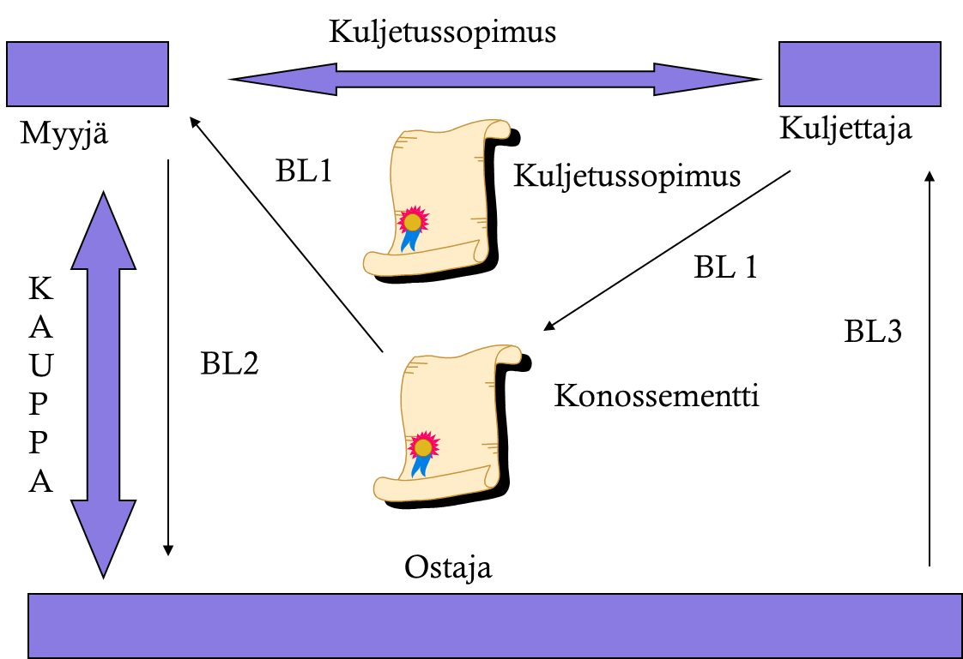
Konossementti CIF –kaupassa 1
Myyjä ei ole vilpittömässä mielessä:
  Tavaran laatu: konossementti toimii suhteessa ensimmäiseen haltijaan vain kuittina tavaran vastaanottamisesta
  Kuljetussopimuksen ehdot: myyjä ei voi muuttaa sovittuja ehtoja konossementin perusteella, mutta
  Haag -Visby –säännöt ovat voimassa
  Milloin myyjä voisi esittää vaatimuksia kuljettajaa vastaan konossementin perusteella?
    Huom. konossementti voi vaihtaa omistajaa kuljetuksen aikana eri suuntiin useita kertoja

Slide 22

Konossementti CIF –kaupassa 2
Ostaja voi olla vilpittömässä mielessä oleva siirronsaaja
Kuljettaja ei voi vedota kuljetussopimuksen poikkeaviin vastuunrajoitusehtoihin
Ostaja voi vaatia konossementin mukaista tavaraa
Kuljettaja ei edes saa esittää näyttöä tätä vastaan

Slide 23
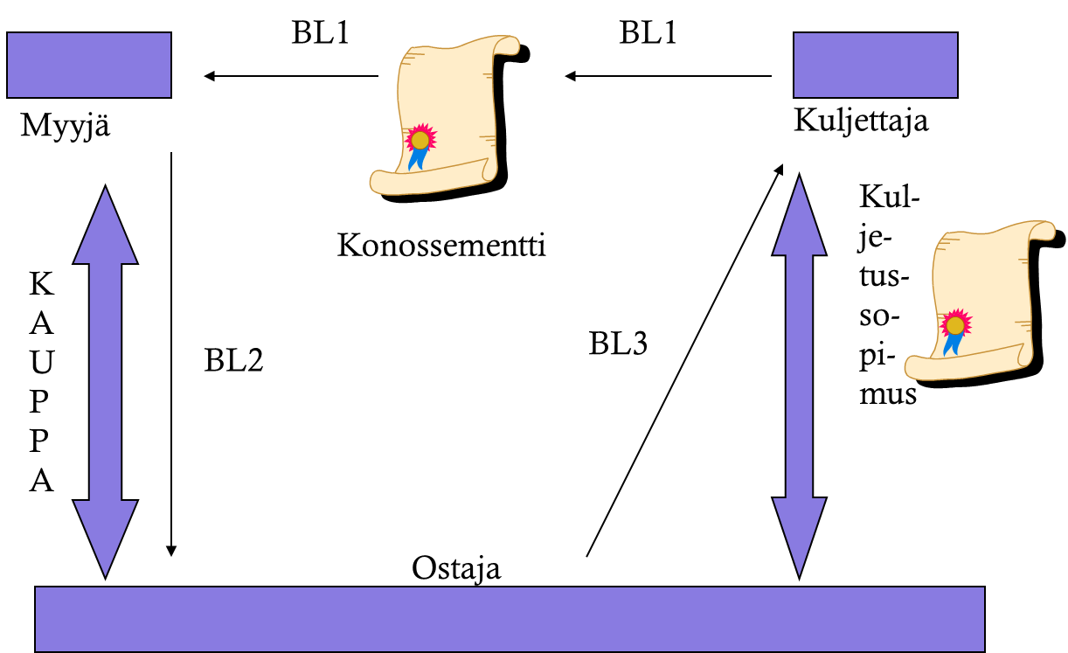
Konossementti FOB –kaupassa 1
Laivaajana myyjä ei ole vilpittömässä mielessä tavaran laadun suhteen
Ei konossementtiin perustuvaa suojaa tavaran suhteen
Myyjä voi olla vilpittömässä mielessä ostajan ja kuljettajan tekemän kuljetussopimuksen ehtojen suhteen
Konossementtiin perustuva suoja: oikeus vedota Haag – Visby –sääntöihin

Slide 24
Konossementti FOB –kaupassa 2
Ostaja on rahdinantaja eikä saa vilpittömän mielen suojaa konossementin perusteella kuljetussopimuksen ehtoja vastaan, mutta
Pakolliset Haag – Visby –säännöt ovat voimassa
Tavaran laadun suhteen ostaja voi olla vilpittömässä mielessä ja saada konossementtiin perustuvaa suojaa

Slide 25
Yhteenvetoa: ostajan konossementtisuoja
Ostaja voi tarkastaa tavaran ennen maksua
ja kieltäytyä maksamasta ei-puhtaan konossementin perusteella
Suhteessa myyjään: arviointi kauppasopimuksen perusteella
Suhteessa kuljettajaan: arviointi konossementin perusteella (jos myyjä rahdinantaja; jos ostaja, kuljetussopimus ja Haag-Visby)
Remburssissa pankki tarkastaa asiakirjojen sopimuksenmukaisuuden ennen kuin maksuvelvollisuus tulee kysymykseen

Slide 26
Myyjän konossementtisuoja
Myyjä saa konossementin ja muut tavaraa koskevat asiakirjat haltuunsa vain maksua vastaan
Huom. myös remburssisysteemi ja
myyjän pysäyttämisoikeus (right of stoppage in transit)

Slide 27
Myyjän pysäyttämisoikeus
Myyjä ei voi vedota ostajan sopimusrikkomukseen vilpittömässä mielessä olevaa konossementin haltijaa vastaan, mutta
Myyjä voi esittää määräsatamassa kuljettajalle konossementin kaksoiskappaleen (jonka kuljettaja on velvollinen antamaan laivauksen yhteydessä
Tämä estää tavaran luovuttamisen vastaanottajalle

Slide 28
Kuljettajan suoja
Ostaja ei voi esittää kuljettajaa, vaan ainoastaan myyjää vastaan kauppasopimukseen perustuvia vaatimuksia
Jos ostaja ei ota tavaraa vastaan, kuljettaja voi tallettaa sen julkiseen varastoon
Kuljettajan vastuu
CIF-kauppa (kuljetussopimus myyjän kanssa):
Suhteessa ostajaan vastuu perustuu konossementtiin tavaran ja kuljetusehtojen suhteen
Suhteessa myyjään vastuu perustuu kuljetussopimukseen, mutta Haagin – Visbyn säännöt syrjäyttävät ristiriitaiset ehdot
FOB-kauppa (kuljetussopimus ostajan kanssa):
Suhteessa ostajaan vastuu perustuu konossementtiin tavaran suhteen ja
kuljetussopimukseen kuljetusehtojen suhteen, mutta Haagin – Visbyn säännöt syrjäyttävät ristiriitaiset ehdot
Suhteessa myyjään vastuu perustuu konossementtiin kuljetusehtojen suhteen
Konossementin pakottavat vastuusäännöt tulevat kuljetusehtojen suhteen sovellettaviksi, kun on ristiriitaa suhteessa kuljetussopimuksen ehtoihin

